Slide 1
Računarske arhitekture

Slide 2
Šta podrazumevamo pod arhitekturom računara
Pristup projektovanju, dizajnu i povezivanju hardverskih računarskih komponenti, njihovo povezivanje preko HW/SW sprege pri kreiranju računarskog sistema po zadatim kriterijumima kao što su funkcionalnost, potrošnja energije, cena, specifični ciljevi.

Slide 3
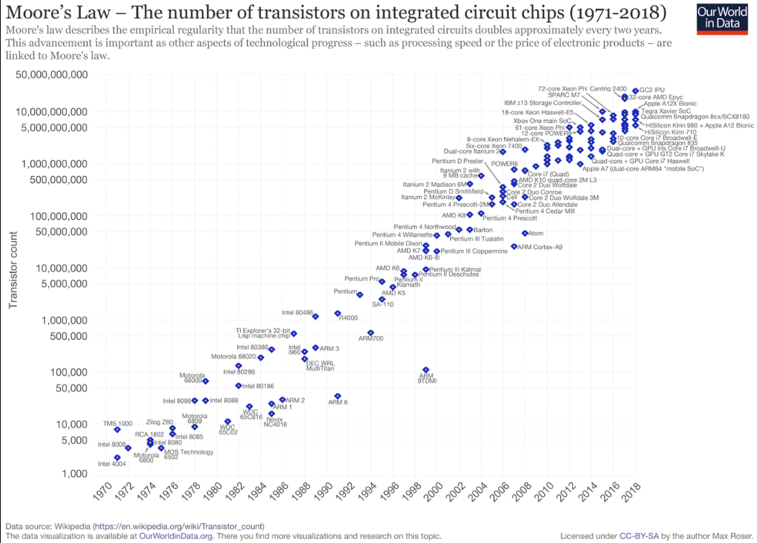
Podsetimo se Murovog zakona
Broj komponenti integrisanih u integrisano kolo duplira se na svake 2 godine

Slide 4

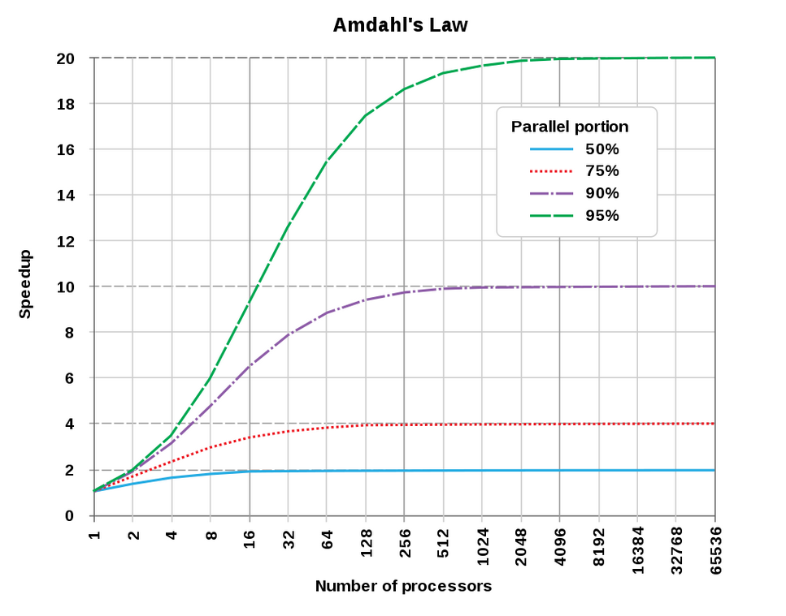
Podsetimo se Amdalovog zakona (Gene Amdahl)
Ubrzanje korišćenjem multiprocesorskih sistema Slatency – ubrzanje, p – nivo paralelizma
Notes:
Primer kaže ako je program zahtevao 20h na jednom jezgu, a sadrži deo koji traje 1h koji se nemože paralelizovati, dok se ostalih 19h rada mogu paralelizovati, nivo paralelizma je 95%, što znači da se ovakav sistem može ubrzati sa više jezgara najviše 20 puta.

Slide 5
Nivoi apstrakcije u okviru arhitekture računara
Problem
Algoritam
Program
Sistem koji izvršava
(VM, OS)
ISA (Arhitektura)
Mikroarhitektura
Logička kola, mem
Električna kola...

Slide 6
Računarska arhitektura iz perspektive SW inženjera - programera
Problem
Algoritam
Program
programer
Sistem koji izvršava
(VM, OS)
ISA
Mikroarhitektura
Logička kola, mem.
Električna kola
Notes:
Instruction Set Architecture predstavlja interfejs između HW i SW

Slide 7
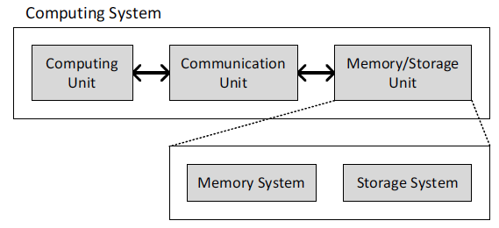
Na šta se svodi računar?
Tri osnovne komponente
Računanje/obrada
Komunikacija
Memorija

Slide 8
Fon Nojmanov model računarske arhitekture
Osnovni model podrazumeva:
Memorisan program
Sekvencijalnu obradu instrukcija
Još se naziva i “compute centric” model

Slide 9
Fon Nojmanov model – blok dijagram
MEMORY
Mem Addr Reg
Mem Data Reg
PROCESSING UNIT
INPUT
OUTPUT
ALU
TEMP
CONTROL UNIT
PC
Inst Register

Slide 10
Fon Nojmanov model?
Da li je to jedini model po kom se dizajniraju računari?
Ne
Ali dominira na tržištu više decenija...
Harvard arhitektura predstavlja proširenje Fon Nojmanovog koncepta sa odvojenom programskom od memorije podataka.
Alternativa je “data centric” model

Slide 11
Model toka podataka (data-centric)
Fon Nojmanov model: prihvat instrukcije i izvršavanje događa se u okviru redosleda kontrolnog toka
Direktno specificirano programskim brojačem
Redosled je sekvencijalan, osim kod instrukcija koje eksplicitno menjaju tok
Model toka podataka: prihvat instrukcije i izvršavanje u okviru redosleda toka podataka
Podaci se obrađuju kada su spremni
Nema klasičnog programskog brojača
Redosled instrukcija zavisi od toka podataka
Svaka instrukcija specificira gde se prosleđuje rezultat
Instrukcija se izvršava čim su operandi spremni
Potencijalno više instrukcija se može izvršiti paralelno
Inherentan paralelizam

Slide 12
Fon Nojmanov nasuprot modela toka podataka
Primer
Značaj redosleda instrukcija?
Značaj lokacije operanada?
a
b
v <= a + b;
w <= b * 2;
x <= v - w
y <= v + w
z <= x * y
+
*2
-
+
Sekvencijalni
*
Model toka podataka
z
Notes:
Z=a^2+2ab-3b^2

Slide 13
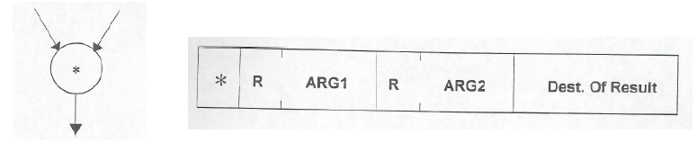
Model toka podataka
Po modelu toka podataka, program se sastoji od data flow čvorova
data flow čvor izvršava instrukciju (prihvat i izvršenje) kada su svi ulazi spremni
Odnosno kad su tokeni aktivni
Data flow čvor i njegova ISA reprezentacija
Notes:
R ispred ARG1 / R ispred ARG2 su token biti koji pokreću instrukciju

Slide 14
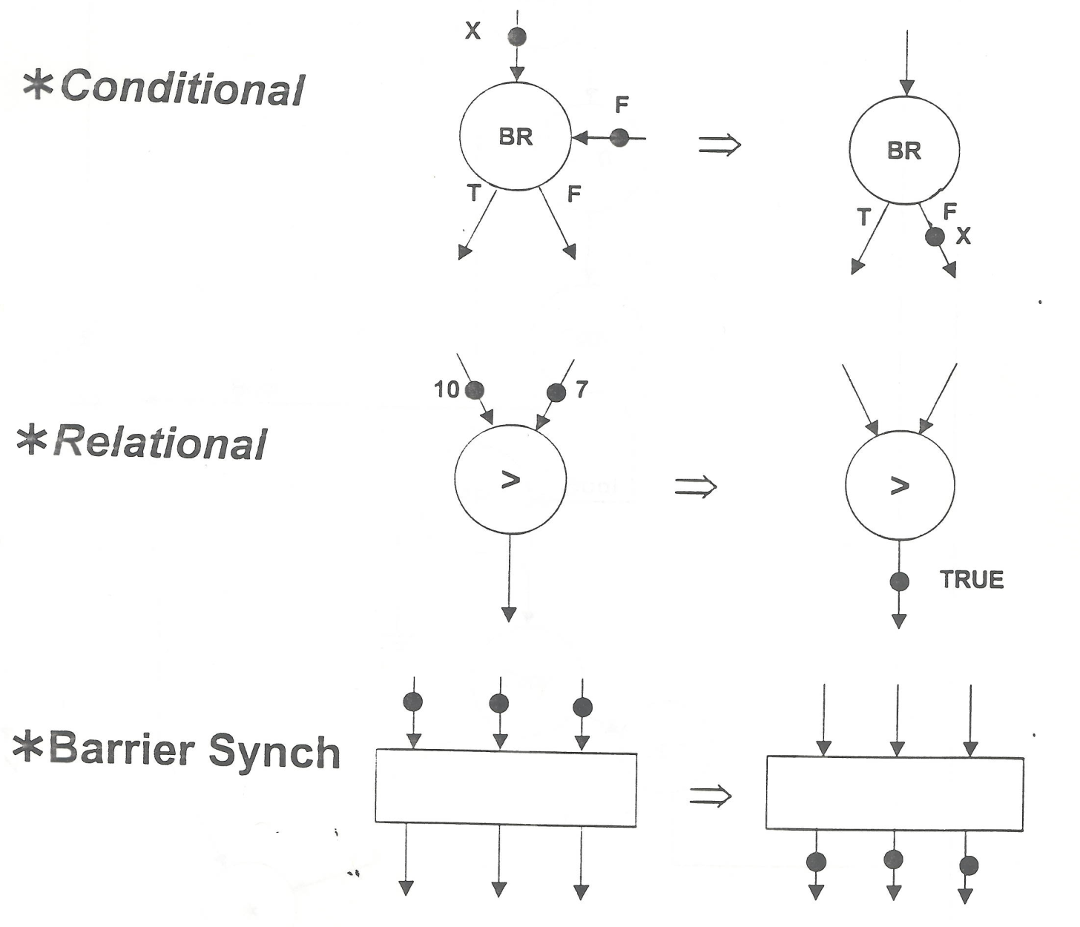
Čvorovi u modelu toka podataka
Notes:
Conditional BR branch, instrukcija uslovnog skoka (izbora putanje) / ako je boolean rezultat T(true) rezultat ide levo, boolean F(false) ide desno
Relational >, ukoliko je levi ulaz veći, rezultat je True, token na podatku rezultata postaje 1
Barrier Synchronization (način sinhronizacije tredova, po principu čekaj dok se svi prethodni završe, tada nastavi dalje)
Primer sa brojanjem slova u knjizi, podeli knjigu na K delova i napravi K threadova, na kraju merguj

Slide 15
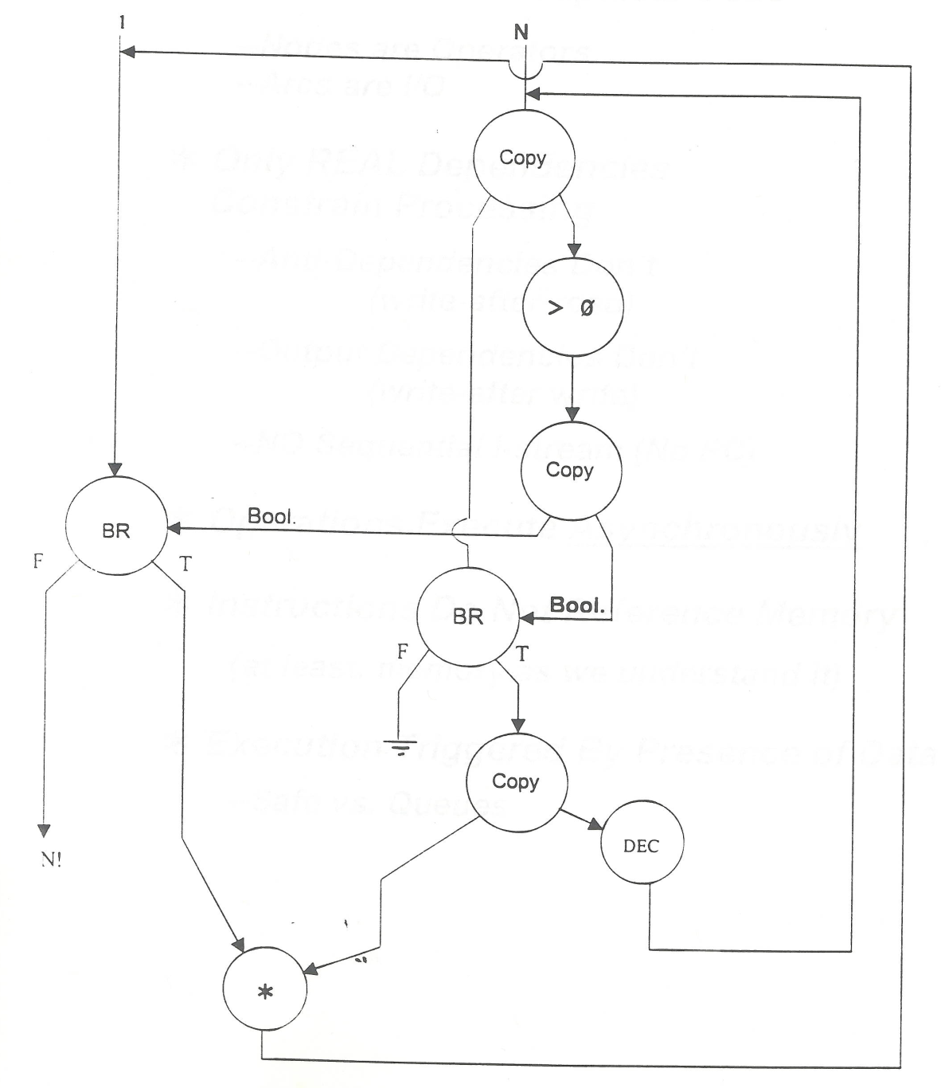
Primer programa po modelu toka podataka
OUT
Notes:
Realizacija operacije Faktorijel. N!

Slide 16
Realizacija arhitekture instrukcijskog seta ISA (Instruction Set Architecture)
Potreba za pokazivačem instrukcije (prog. brojačem) u ISA?
Fon Nojman model, sekvencijalno izvršavanje
Instrukcija se izvršava kad PC pokazuje na nju
PC se automatski inkrementira (osim instrukcija kontrole toka) (control driven)
Model toka podataka, paralelno izvršavanje
Instrukcjia se izvršava kad su svi potrebni operandi spremni (data driven)
Notes:
Kompromisa ima puno na visokom nivou
Jednostavno programiranje?
Jednostavno prevođenje / kompajliranje?
Extrakcija paralelizma?
Kompleksnost hardvera?

Slide 17
Veza između ISA i Mikroarhitekture
Povezuje SW i HW nivo
ISA: Specificira kako programer vidi instrukcije koje treba izvršiti
Programer vidi sekvencijalne instrukcije (control-flow)
Programer vidi instrukcije po modelu toka podataka (data-flow)
Mikroarhitektura: Kako niži nivo zapravo izvršava instukcije
Mikroarhitektura može da izvršava instrukcije u bilo kom redosledu sve dok je to saglasno sa sementikom kojiu specificira ISA.
Programer vidi redosled koji specificira ISA

Slide 18
Fon Nojman model
Većina savremenih ISA danas koriste ovaj model
x86, ARM, MIPS, RISC-V, SPARC, Alpha...
Na nižem nivou (novo mikroarhitekture), praktično sve implementacije su značajno različite
Izvršavanje Pipelined instrukcija: Intel 80486 uarch
Paralelno izvršavanje više instrukcija: Intel Pentium uarch
Izvršavanje van redosleda: Intel Pentium Pro uarch
Razdvajanje keša instrukcija i keša podataka
Nivo mikroarhitekture tipično nije potpuno konzistentan sa Fon Nojmanovim modelom. Međutim softver to direktno ne vidi.

Slide 19
Vraćamo se ponovo na pitanje šta je to arhitektura računara?
Aktuelnija definicija (ISA+): Pristup projektovanju, dizajnu i povezivanju hardverskih računarskih komponenti, njihovo povezivanje preko HW/SW sprege pri kreiranju računarskog sistema po zadatim kriterijumima kao što su funkcionalnost, potrošnja energije, cena, specifični ciljevi.
Tradicionalna (ISA): Termin arhitektura označava atribute sistema koje vidi programer, koji su odvojeni od HW organizacije, tokova podataka i kontrola, logičkog dizajna i fizičke implementacije. Gene Amdahl, IBM Journal of R&D, April 1964

Slide 20
ISA naspram Mikroarhitekture
ISA
Predstavlja spregu između SW i HW
SW podrazumeva, HW obezbeđuje
Šta programer treba da zna da bi pisao i debagovao SW
Mikroarhitektura
Predstavlja specifičnu ISA implementaciju
Nije vidljiva SW svetu
Mikroprocesor
ISA, uarch, kola
“Arhitektura” = ISA + mikroarhitektura
Problem
Algoritam
Program
ISA
Mikroarhitektura
Logička kola, mem
Električna kola...

Slide 21
ISA naspram Mikroarhitekture
Šta pripada ISA, a šta mikroarhitekturi
Papučica gasa: sprega ka “ubrzanju”
Konstrukcija motora, pogona: implementacija “ubrzanja”
Implementacija mikroarhitekture može biti različita, sve dok zadovoljava ISA specifikaciju
Add instrukcija naspram implementacije sabirača
Pun sabirač, serijski sabirač, carry lookahead sabirač, svi mogu biti sastavni deo mikroarhitekture
x86 ISA je realizovana na više implementacija: 286, 386, 486, Pentium, Pentium Pro, Pentium 4,…
Mikroarthitekture se tipično menjaju brže nego ISA
Tipične ISA: x86, ARM, SPARC, MIPS, RISC-V, Alpha, sve se realizuju na velikom mnoštvu različitih mikroarhitektura
Zašto?
Notes:
Trade off između serijskog sabirača, praktično jedan full adder koji se serijski puni i u 32 ciklusa takta formira rezultat A(32b) + B(32b), naspram 32b sabirača koji paralelno sabira gotove operande.
Zašto mikroarhitekture više variraju od ISA? Prvenstveno zbog SW kompatibilnosti!

Slide 22
ISA
Instrukcije
Opkodovi, adresni modovi, tipovi podataka
Instrukcije, tipovi i formati
Registri
Memorija
Adresni prostor,
Rukovanje virtualnom memorijom
Pozivi, prekidi/rukovaoci
Kontrola pristupa, prioriteti
I/O: memorijski mapiran naspram pristupa specifičnim instrukcjiama
Rukovanje taskovima/threadovima
Potrošnja energije
Podrška multi-threadingu, multiprocesorima

Slide 23
Mikroarhitektura
Implementacija ISA u okviru specifičnih okvira i ciljeva
Sve što je urađeno u hardveru, a nije vidljivo SW sloju
Pipelining
Pristup memoriji / raspoređivač
Superscalar processing (paralelno izvršavanje instrukcija)
Clock gating (deaktivacija takta po potrebi po blokovima)
Rukovanje kešom
Prefetching (predprihvat)
Voltage/frequency scaling (u cilju uštede energije)
Error correction

Slide 24
Elementi ISA
Tok instrukcija
Control flow naspram data flow tehnike
Procesiranje instrukcije
Specificira se broj operanada sa kojima instrukcija rukuje i na koji način
0, 1, 2, 3 adresne mašine
0-adresne: stek mašine (op, push A, pop A)
1-adresne: akumulatorske mašine (op ACC, ld A, st A)
2-adresne: mašine sa dva operanda (op S,D; jedan se prepisuje)
3-adresne: mašine sa tri operanda (op S1,S2,D; sve odvojeno)

Slide 25
Primer: Stek Mašna
+ Same instrukcije su znatno manje, jer se ne prosleđuju operandi
Jednostavna logika
Kompaktan kod
+ Jednostavni pozivi procedura, svi parametri na steku
-- Složenije aritmetičke operacije je teško mapirati na stek mašine
Odgovara uskom spektru problema.
Slaba fleksibilnost
Notes:
Za stek mašinu dati primer recimo ((7*8)+4)*3. Podrazumevano je da arith instukcije imaju inherentni pop(), odnosno push() nakon sračunavanja rezultata.
push(3), push(4), push(8), push(7); MUL(), ADD(), MUL()

Slide 26
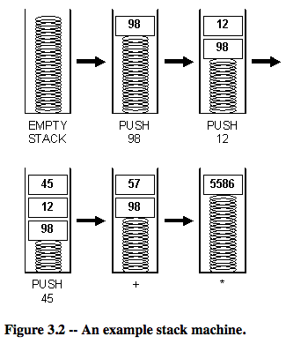
Primer operacija na stek mašini
(45+12)*98

Slide 27
Pregled ostalih tehnika
PDP-11: 2-adresna mašina
PDP-11 ADD: 4-b opcode, dva 6-b specifikatora operanda koji opredeljuju adresu, odnosno registar
Nedostatak: jedan operand se uvek prepisuje rezultatom
X86: 2-adresne mašine (memorija/memorija)
Alpha: 3-adresne mašine
MIPS (32b verzije su 3-adresne)
ARM (32b verzije su 3-adresne)

Slide 28
Ostali elementi ISA
Registri
Broj registara
Veličina registra
Otkud potreba za registrima?
Značajna je karakteristika lokalnost podataka
Direktno im se pristupa preko ALU / upravljačke jedinice
Brzina pristupa
Koncept registra je evoluirao ka keš memorijama

Slide 29
Programerski vidljivo kroz ISA
M[0]
M[1]
M[2]
M[3]
Registri
- Direktno imenovani u okviru ISA
(nasuprot adresama)
- Mogu biti generalni ili posebne namene
M[4]
M[N-1]
Memorija
Niz lokacija indeksiranih adresom
Programski brojač
memorijska adresa
aktuelne instrukcije
Instrukcije i programi opredeljuju transformaciju
vrednosti stanja vidljivih programeru

Slide 30
Niži nivo apstrakcije, sakriven od programera
Mikroarhitektura
Programer mu ne pristupa direktno

Slide 31
Evolucija koncepta registara
Akumulator
osnovno nasleđe sabirača
Akumulator + adresni registri
Potreba za indirektnim pristupom operandima
Inicijalno adresni registri su bili posebne namene, mogli su se puniti isključivo adresama
Zatim su aritmetički prošireni
Registri opšte namene (GPR)
Svi registri dobijaju opštost
Tipično ih u RISC arhitekturama imamo 32

Slide 32
Klase instrukcija
Operacione instrukcije
Procesiranje podataka: aritmetičke i logičke operacije
Prihvat operanada, kalkulacija rezultata, čuvanje rezultata
Implicitna sekvencijalna kontrola toka izvršavanja
Instrukcije prenosa podataka
Prenos podataka na liniji memorije, registri, I/O uređaji
Implicitna sekvencijalna kontrola toka izvršavanja
Instrukcije kontrole toka
Menjaju sekvencu instrukcija koje se izvršavaju

Slide 33
Elementi ISA
Load/store naspram memory/memory arhitektura
Load/store arhitekture: operacione instrukcije rade isključivo sa registrima
Na primer MIPS, ARM i većina ostalih RISC ISA
Memory/memory arhitekture: operacione instrukcije mogu da rade sa memorijskim lokacijama
Na primer x86, VAX i većina CISC ISA

Slide 34
Elementi ISA
Adresni modovi specificiraju kako se dolazi do operanada
Apsolutni LW rt, 10000
postavljena vrednost se tumači kao adresa
Registarski indirektni: LW rt, (r_{base})
koristi sadržaj navedenog GPR[r_{base}] kao adresu
Registarski indirektni sa ofsetom: LW rt, offset (r_{base})
koristi offset + GPR[r_{base}] kao adresu
Registarski Indexni: LW rt, (r_{base}, r_{index})
koristi GPR[r_{base}] + GPR[r_{index}] kao adresu
Memorijski Indirektni LW rt ((r_{base}))
koristi vrednost sa lokacije M[ GPR[ r_{base} ] ] kao adresu
Auto inkrement/dekrement LW Rt, (r_{base})
koristi GRP[r_{base}] kao adresu, potom inc. ili dec. GPR[r_{base}] svaki put
Notes:
Apsolutni direktno iz instrukcije preuzima vrednost adrese operanda.
Registarski indirektni – sadržaj registra opšte namena predstavlja adresu operanda
Registarski indirektni sa ofsetom - isti kao prethodni + ofset
Registarski indeksni – sabira vrednosti iz dva registra i tretira rezultat kao adresu
Memorijski indirektni – sa lokacije GPR[ r_{base} ] čita vrednost koju tretira kao adresu, dakle M[GPR[r_{base}]]

Slide 35
Prednosti različitih adresnih modova
Omogućavaju bolje mapiranje konstrukcija visokog nivoa na mašinu: pojedine vrste pristupa se bolje realizuju različitim modovima
Redukuje se broj instrukcija i veličina koda
Pristup nizu (autoinkrement mod)
Indirekcija (rukovanje pointerom)
Nedostatci:
Više posla za kompajler
Složenija mikroarhitektura

Slide 36
MIKROARHITEKTURE
Problem
Algoritam
Program
Sistem koji izvršava
(VM, OS)
ISA (Arhitektura)
Mikroarhitektura
Logička kola, mem
Električna kola...

Slide 37
Osnovni pojmovi o mikroarhitekturi

Slide 38
Kako mašina izvršava instrukciju
Šta podrazumeva izvršavanje instrukcije?
Sećamo se Fon Nojmanovog modela
AS = Stanje arhitekture (architectural state) vidljivo programeru pre izvršenja instrukcije
Izvršenje instrukcije
AS’ = Stanje arhitekture (architectural state) vidljivo programeru nakon izvršenja instrukcije
Izvršenje instrukcije: Transformacija AS u AS’ po ISA specifikaciji za datu instrukciju

Slide 39
Izvršenje instrukcije
ISA na apstraktnom nivou specificira korake AS, AS’ i samu instrukciju
Definiše konačnu mašinu stanja (sekvencijalni automat) pri čemu
Stanje = stanje vidljivo programeru
Specifikacija izvršenja instrukcije
Iz ISA perspektive nema “među-stanja” između AS i AS’ tokom izvršenja instrukije
Jedna tranzicija između stanje automata po instrukciji
Mikiroarhitektura implementira kako se AS transformiše u AS’
Postoji mnoštvo mogućnosti za različite implementacije
Tranzicija AS → AS’ može biti:
AS → AS’ (Transformacija AS u AS’ u jednom takt periodu)
AS → AS+MS1 → AS+MS2 → AS+MS3 → AS’ (više ciklusa takta pri prelasku AS u AS’)
Notes:
Za transformaciju u više CLK ciklusa MS1, MS2, MS3 predstavljaju STANJA MIKROARHITEKTURE koja nisu vidljiva programeru.

Slide 40
Elementarni sistem za izvršenje instrukcija
Svaka instrukcija se izvršava u jednom ciklusu takta
Isključivo kombinaciona logika realizuje izvršenje instrukcije
Nema posebnih međustanja, koja programer ne vidi
AS = Stanje arhitekture na početku ciklusa takta
Izvršenje u jednom taktu
AS’ = Stanje arhitekrure na kraju ciklusa takta

Slide 41
Elementarni sistem za izvršenje instrukcija
Jednociklusna mašina
Šta opredeljuje periodu takta Tclk?
Šta predstavlja kritična putanja (critical path) u okviru date kombinacione logike?
AS’
AS
Sequential
Logic
(State)
Combinational
Logic

Slide 42
Podsećamo se šta je programerski vidljivo kroz ISA
M[0]
M[1]
M[2]
M[3]
Registri
- Direktno imenovani u okviru ISA
(nasuprot adresama)
- Mogu biti generalni ili posebne namene
M[4]
M[N-1]
Memorija
Niz lokacija indeksiranih adresom
Programski brojač
memorijska adresa
aktuelne instrukcije
Instrukcije i programi opredeljuju transformaciju
vrednosti stanja vidljivih programeru

Slide 43
Jednociklusne naspram višeciklusnih mašina
jednociklusne
Svaka instrukcija se izvršava u jednom ciklusu
Ažuriranje stanja realizuje se na kraju izvršenja
Nedostatak: Najsporija instrukcija opredeljuje Tclk
višeciklusne
Izvršenje instrukcije se dekomponuje u više ciklusa/etapa
Ažuriranje međustanja realizuje se tokom izvršenja
Ažuriranje stanja arhitekture AS na kraju izvršenja
Prednosti u odnosu na jednociklusne gde najsporija “kombinaciona mikroinstrukcija” opredeljuje Tclk
To tipično značajno skraćuje Tclk
I jednociklusne i višeciklusne mašine rade po Fon Nojmanovom modelu na nivou mikroarhitekture

Slide 44
Instrukcijski ciklus
Instrukcije se izvršavaju pod kontrolom upravljačke jedinice (control unit) korak po korak.
Instrukcijski ciklus: Sekvenca koraka pri izvršavanju instrukcije
Tipično podrazumevamo 6 faza izvršavanja:
Prihvat (Fetch)
Dekodiranje (Decode)
Sračunavanje adrese (Evaluate Address)
Prihvat operanada (Fetch Operands)
Izvršenje (Execute)
Smeštanje rezultata (Store Result)
Notes:
Naravno ne zahtevaju sve instrukcije ovih 6 faza.

Slide 45
Instrukcijski ciklus naspram mašinskog ciklusa takta
Jednociklusne mašine:
Svih 6 faza izvršavanja instrukcije realizuju se u jednom mašinskom ciklusu takta
Višeciklusne mašine:
Svih 6 faza izvršavanja instrukcije realizuju se u više mašinskih ciklusa takta
Svaka faza može zauzimati više mašinskih ciklusa takta

Slide 46
Izvršavanje instrukcija iz drugog ugla
Instrukcija transformiše podatak (AS) u podatak (AS’)
Ovu transformaciju izvršavaju funkcionalne jedinice
Jedinice koje barataju sa podacima
Ovim jedinicama se mora definisati šta učiniti sa podacima
Blokovi za procesiranje instrukcije sadrže dve komponente:
Putanja podataka (Datapath): Sastoji se od HW elemenata koji transformišu signale podataka
Funkcionalni blokovi koji barataju sa podacima
HW strukture (vodovi i multiplekseri) koji omogućavaju tok podataka ka funkcionalnim blokovima i registrima
Blokovi za smeštanje podataka kao što su registri
Kontrolna logika (Control logic): Sadrži HW elemente koji upravljaju kontrolnim signalima, zapravo rukuju putanjama podataka i pripadajućim funkcionalnim blokovima koji obrađuju podatke.

Slide 47
Jednociklusne naspram višeciklusnih: kontrola i podaci
Jednociklusne mašine:
Kontrolni signali su generisani tokom istog takt ciklusa tokom kojeg se dati podaci obrađuju
Sve u vezi sa instrukcijom događa se u jednom taktnom ciklusu.
Višeciklusne mašine:
Kontrolni signali za sledeći ciklus mogu se generisati u aktuelnom ciklusu.
Kašnjenje u kreiranju kontrola može se poravnati sa kašnjenjem obrade podataka (potencijal za veći paralelizam)

Slide 48
Realizacija putanje podataka i upravljačke jedinice
Postoji više realizacija putanje podataka i upravljačke jedinice
Jednociklusna, višeciklusna, protočna (pipelined) putanja podataka i upravljačka jedinica
Sa jednom ili više magistrala
Hardverska/kombinaciona naspram mikrokodovane/mikroprogramske upravljačke jedinice:
Kontrolni signali generisani kombinacionom logikom
Kontrolni signali upamćeni u memorijskoj strukturi
Kontrolni signali i njihova struktura su prilagođeni dizajnu putanje podataka

Slide 49
Analiza performansi
Vreme potrebno za izvršenje instrukcije
{CPI} x {Tclk}
Vreme potrebno za izvršenje programa
Suma svih vremena u programu [{CPI} x {Tclk}]
{# instrukcija} x {Srednja vrednost CPI} x {Tclk}
Performanse jednociklusne mirkoarhitekture
CPI = 1
Tclk traje dugo
Performanse višeciklusne mirkoarhitekture
CPI nije isto za sve instrukcije
Srednja vrednost CPI biva relativno mala
Tclk traje kratko
Imamo dva stepena slobode za optimizaciju
Notes:
CPI (clock per instruction)

Slide 50
Mikrorpogramska višeciklusna mikroarhitektura
Osnovna ideja relizacije
Svaki korak izvršavanja instrukcije može se implementirati kao stanje u okviru mašine stanja
Stanje u okviru mašine stanja diktira kontrolne signale

Slide 51
Koraci pri izvršenju instrukcije
Prihvat (Fetch)
Dekodiranje (Decode)
Sračunavanje adrese (Evaluate Address)
Prihvat operanada (Fetch Operands)
Izvršenje (Execute)
Smeštanje rezultata (Store Result)

Slide 52
Elementarna višeciklusna mikroarhitektura
Izvršavanje instrukcije podeljeno u “stanja”
Svaki korak u izvršavanju instrukcije može alocirati i više od jednog stanja
Višeciklusna mikroarhitektura prolazi kroz stanja prilikom izvršavanja instrukcije
Ponašanje mašine u okviru nekog stanja je determinisano kontrolnim signalima tog stanja
Ponašanje celokupnog procesora je potpuno determinisano mašinom sa konačnim brojem stanja
U okviru stanja (ciklusa takta), kontrolni signali kontrolišu dve stvari:
Kako putanja podataka obrađuje podatke
Kako se generišu kontrolni signalli za naredni ciklus takta (dobra praksa savremenih procesora)
Notes:
PRIČU O GENERISANJU KONTROLNIH SIGNALA ZA NAREDNI CIKLUS MOŽDA SKLONITI ZA SAD!

Slide 53
Mikroprogramska kontrolna terminologija
Kontrolni signali pridruženi aktuelnom stanju mašine
Mikroinstrukcija
Tranzicija iz jednog u naredno stanje mašine
Opredeljuje u koje naredno stanje se ulazi, a takođe i mikroinstrukciju za naredno stanje
Mikrosekvenca
Kontrolna memorija čuva vrednosti kontrolnih signala za svako moguće stanje mašine
Mikrosekvencer (kontroler) opredeljuje koji kontrolni signali će biti aktivni u zahtevanom ciklusu takta

Slide 54
Šta se događa tokom jednog ciklusa takta
Kontrolni signali (mikroinstrukcije) aktuelnog stanja mašine kontrolišu dve stvari:
Obradu u putanji podataka
Generisanje kontrolnih signala (mikroinstrukcija)
Prateće slike na sledećim slajdovima

Slide 55
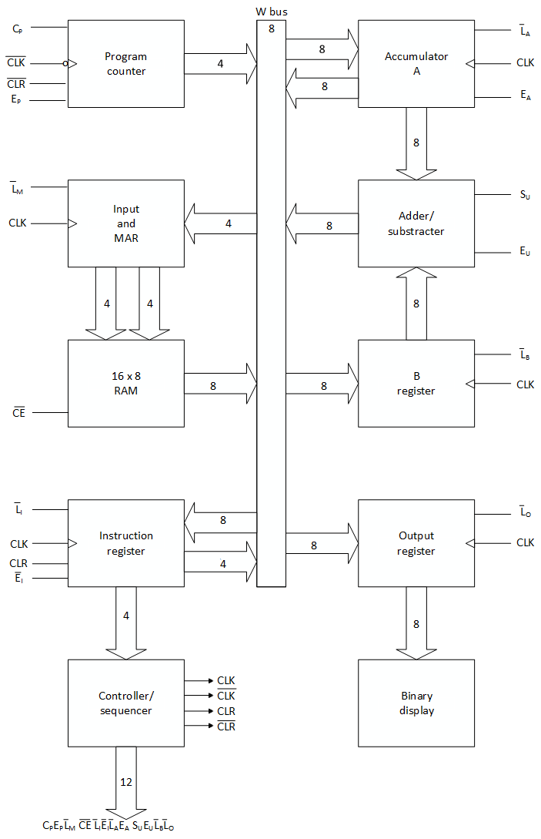
Primer SAP-1 Malvino

Slide 56
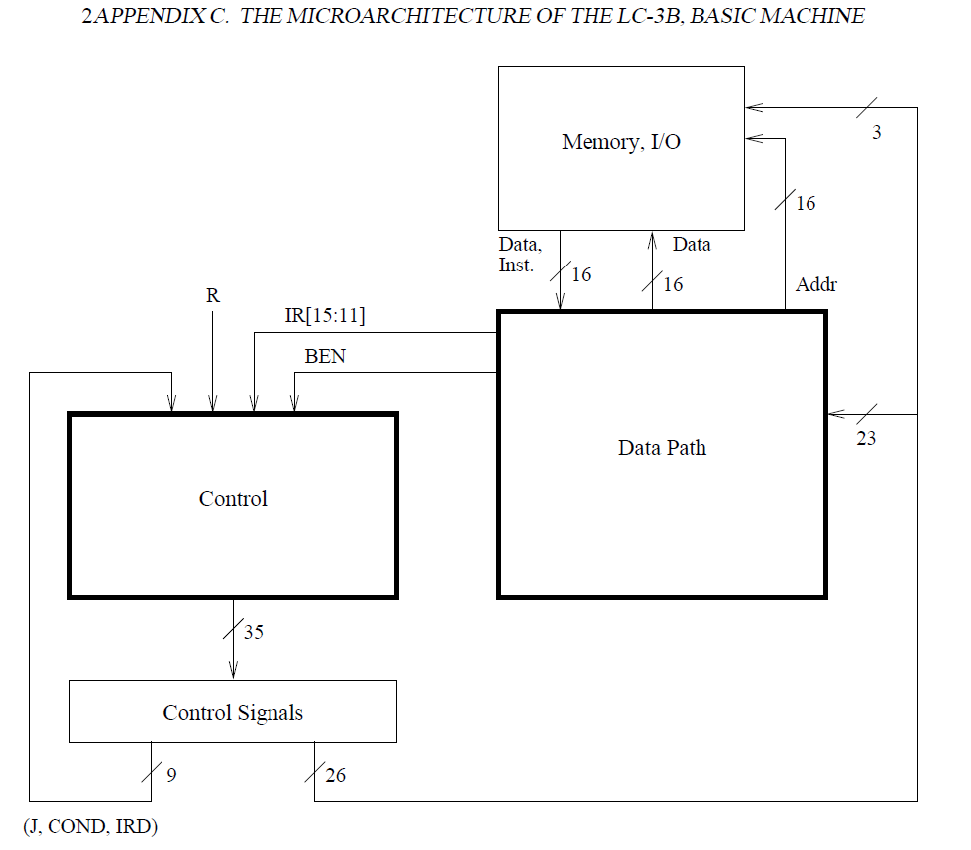
Primer LC-3 Patt,Patel

Slide 57
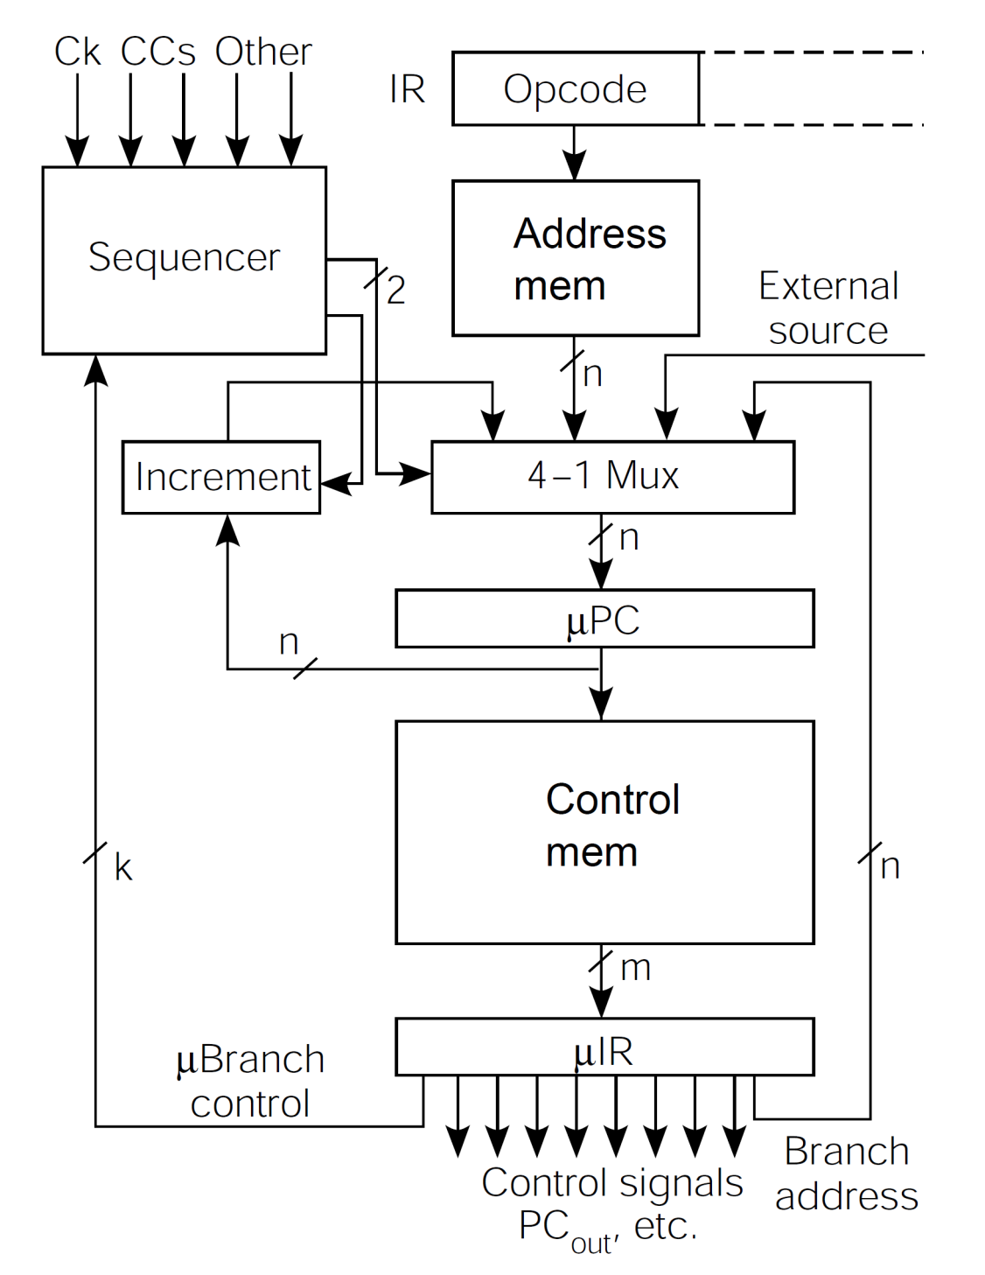
Višeciklusna mikroarhitektura - uopšteno

Slide 58
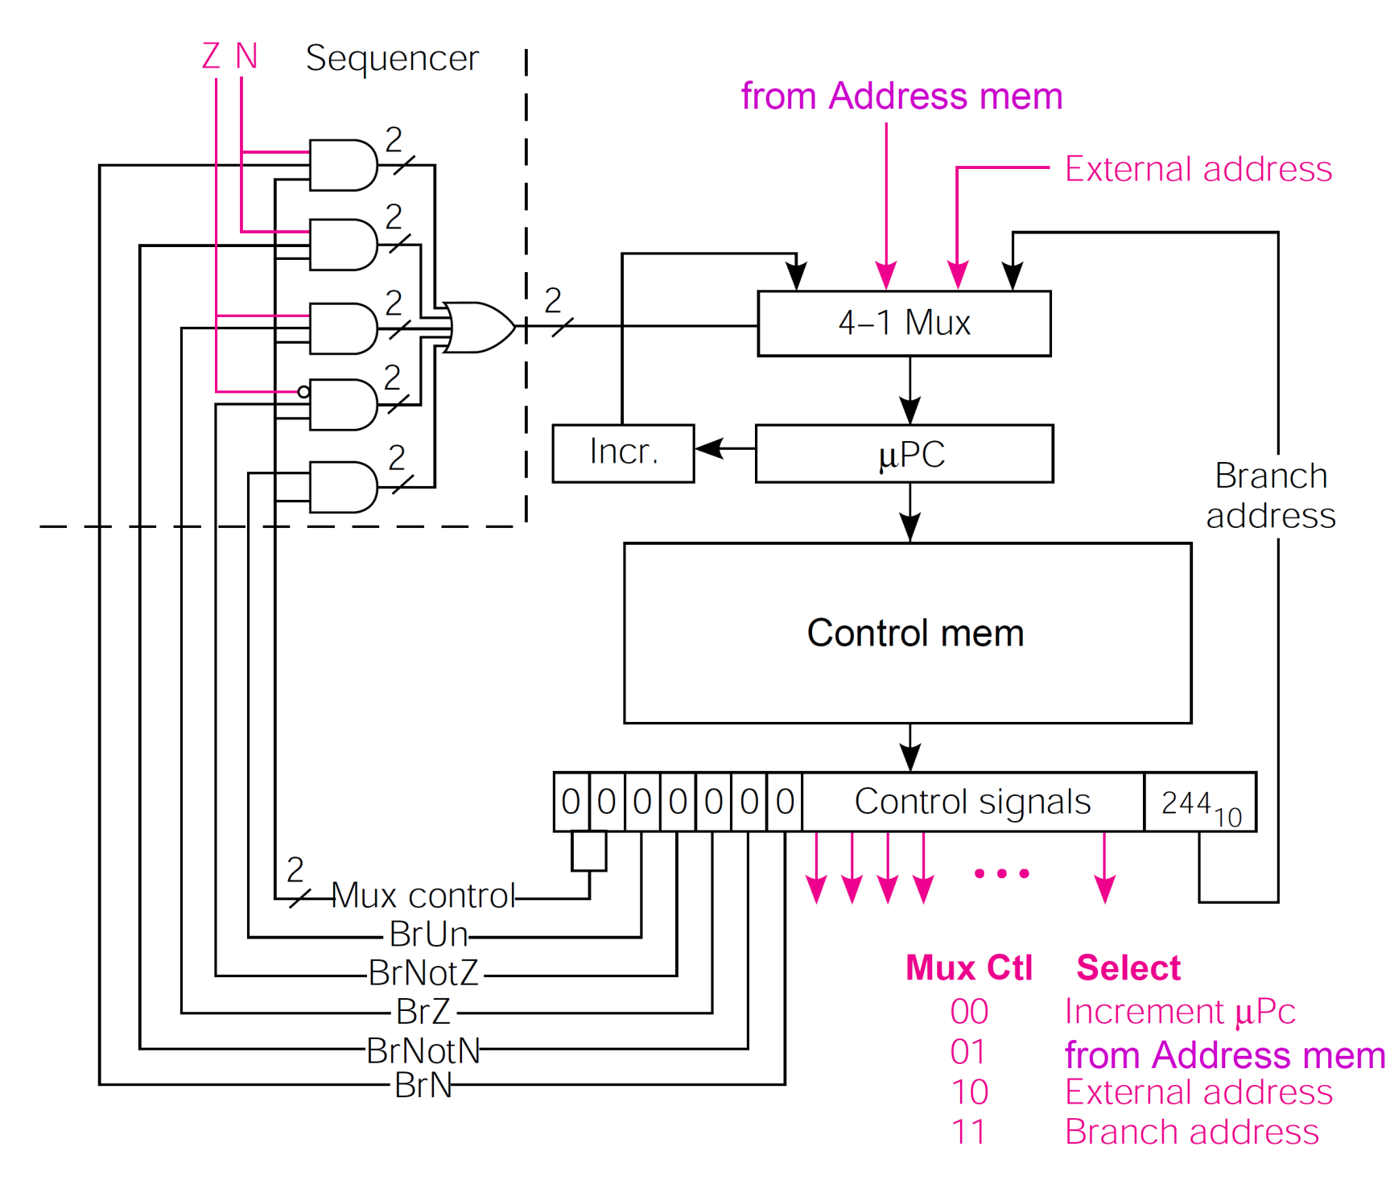
Mikroprogramska upravljačka jedinica

Slide 59
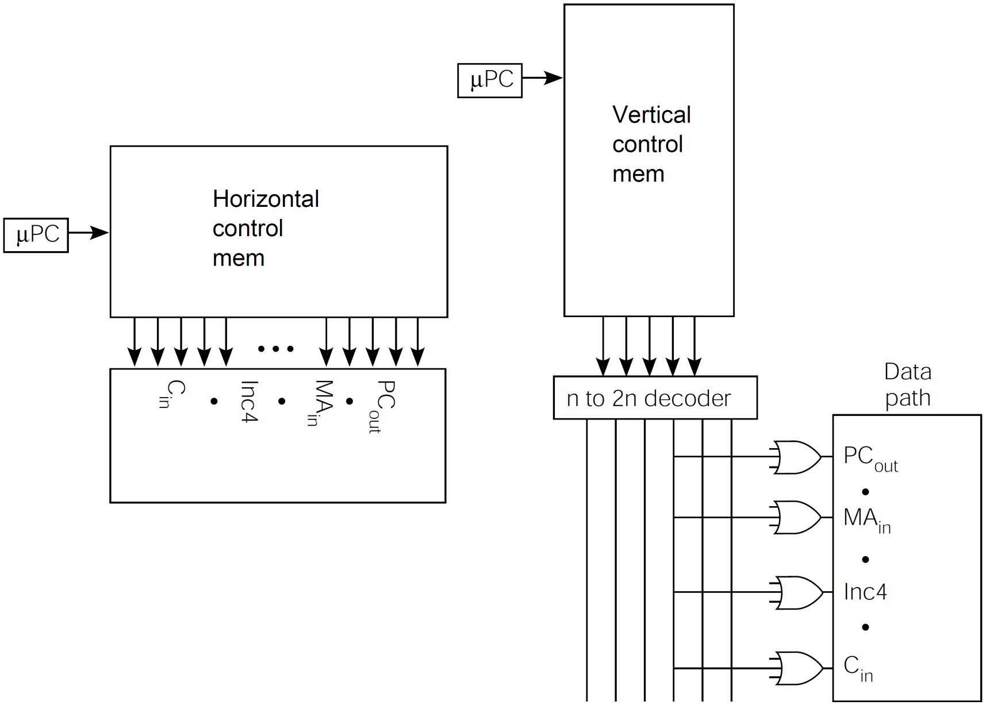
Horizontalna naspram vertikalne upravljačke jedinice

Slide 60
Nanokod i milikod
Nanokod: nivo ispod tradicionalnog nivoa mikrokoda
Podistemski nivo pod kontrolom mikrokoda (na primer floating-point modul).
Funkcioniše kao prateći u okviru mikroprogramske putanje podataka
Milikod: nivo iznad tradicionalnog mikrokoda
Nivo postavljen u nivou ISA sabrutina koje može da pozove upravljačka jedinica
Tipično se koriste za izračunavanje složenijih, a relativno čestih operacija i funkcija (na primer FFT, FIR, IIR...)
U oba slučaja time se rasterećuje osnvna upravljačka jedinica sa mikrokodom.
Možemo ih tretirati kao mikrokod na različitim nivoima apstrakcije

Slide 61
Ilustracija Nanokod koncepta
Mikroprogramska procesorska implementacija
ROM
processor
datapath
μPC
Referenciramo
kao “nanokod”
jer je dati mikroprogramski
podsistem ugrađen u
postojeći mikroprog. sistem
mikrokodovana FPU implementacija
ROM
arithmetic
datapath
μPC

